Slide 2
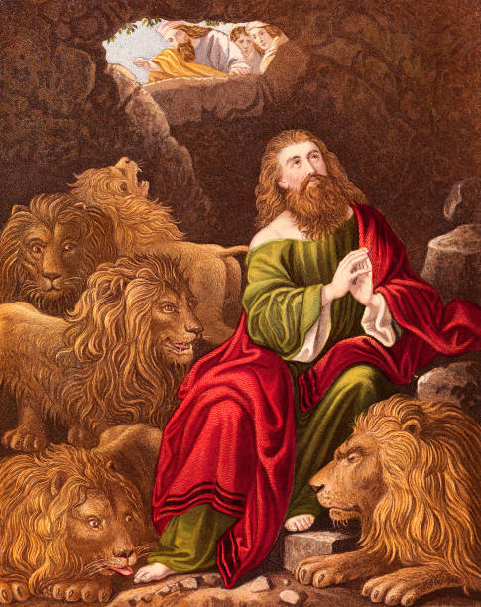
“CUÁL ERA LA FE DEL JOVÉN DANIEL”
(Daniel.6: 4)
INTRODUCCIÓN:
El nombre Daniel significa Dios es mi juez….
Fue una persona de una fe profunda y permanente
Como un joven, propuso en su corazón de no contaminarse (Dan.1: 8)
Cuando fue viejito, persistía en servirle a Dios a pesar de las amenazas contra su vida (Dan.6: 10)
Dios bendijo a Daniel debido a su profunda fe…
Fue levantado a grandes alturas en el reino de Babilonia y de Persia.
Servía como un gran gobernante {Sátrapas}, hombre consejero del estado, y un profeta de Dios.
Daniel sirvió como profeta ante los cautivos en Babilonia desde 605 a.C….
Cuando el pueblo de Judá estaba cautivo en una tierra extraña y se sentía descorazonado.
Pero Dios tenía un mensaje para su pueblo.
Que él es Dios soberano sobre la historia humana la pasada, la presente y la futura, Dios es el eterno soberano.
Dios es El que gobierna los reinos de los hombres (Dan.2: 21; 4: 17, 25, 32, 34, 35; 5: 21)
Y fue echado de entre los hijos de los hombres, y su mente se hizo semejante a la de las bestias, y con los asnos monteses fue su morada. Hierba le hicieron comer como a buey, y su cuerpo fue mojado con el rocío del cielo, hasta que reconoció que el Altísimo Dios tiene dominio sobre el reino de los hombres, y que pone sobre él al que le place
Todos los habitantes de la tierra son considerados como nada; y él hace según su voluntad en el ejército del cielo, y en los habitantes de la tierra, y no hay quien detenga su mano, y le diga: ¿Qué haces?
Mas al fin del tiempo yo Nabucodonosor alcé mis ojos al cielo, y mi razón me fue devuelta; y bendije al Altísimo, y alabé y glorifiqué al que vive para siempre, cuyo dominio es sempiterno, y su reino por todas las edades.
y de entre los hombres te arrojarán, y con las bestias del campo será tu habitación, y como a los bueyes te apacentarán; y siete tiempos pasarán sobre ti, hasta que reconozcas que el Altísimo tiene el dominio en el reino de los hombres, y lo da a quien él quiere
Que te echarán de entre los hombres, y con las bestias del campo será tu morada, y con hierba del campo te apacentarán como a los bueyes, y con el rocío del cielo serás bañado; y siete tiempos pasarán sobre ti, hasta que conozcas que el Altísimo tiene dominio en el reino de los hombres, y que lo da a quien él quiere
La sentencia es por decreto de los vigilantes, y por dicho de los santos la resolución, para que conozcan los vivientes que el Altísimo gobierna el reino de los hombres, y que a quien él quiere lo da, y constituye sobre él al más bajo de los hombres
El revela lo profundo y lo escondido; conoce lo que está en tinieblas, y con él mora la luz.
Entonces los gobernadores y sátrapas buscaban ocasión para acusar a Daniel en lo relacionado al reino; mas no podían hallar ocasión alguna o falta, porque él era fiel, y ningún vicio ni falta fue hallado en él.
Y Daniel propuso en su corazón no contaminarse con la porción de la comida del rey, ni con el vino que él bebía; pidió, por tanto, al jefe de los eunucos que no se le obligase a contaminarse
Cuando Daniel supo que el edicto había sido firmado, entró en su casa, y abiertas las ventanas de su cámara que daban hacia Jerusalén, se arrodillaba tres veces al día, y oraba y daba gracias delante de su Dios, como lo solía hacer antes.

Slide 3
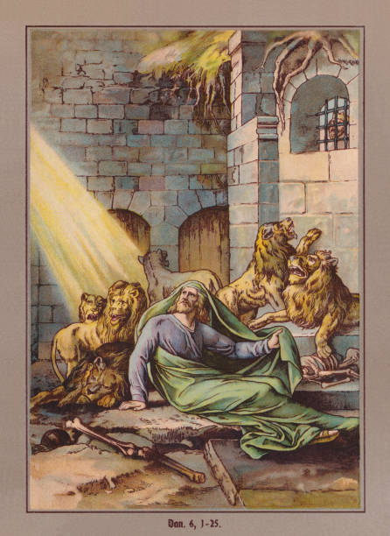
En esta hora Dios nos tiene un mensaje.
Que debemos pasar menos tiempo preguntándonos cuándo sucederán los acontecimientos futuros.
Y más tiempo aprendiendo la forma en que debemos vivir ahora.
Y lo debemos hacer como Daniel con fe, por eso, observemos primero…
UNA FE CON PROPOSITO
Daniel y sus amigos tomaron la decisión de ser fieles a las leyes de Dios (Dan.1: 8)
Daniel y sus tres amigos son ejemplos.
Ejemplo de dedicación y consagración.
Ejemplo de domino propio dueño de sí mismo.
Daniel “propuso en su corazón no contaminarse”…
Estas son palabras fuertes que expresan fidelidad a los principios de Dios.
Al igual son palabra de determinación a seguir un curso de acción.
Cuando Daniel determinó que no iba a contaminarse…
Estaba siendo fiel a Dios y siempre de hacer lo correcto y no ceder a las presiones del medio en cual se encontraba.
Nosotros debemos entender que no basta con preferir o desear hacer la voluntad de Dios para resistir los embates de la tentación.
Como Daniel, debemos proponernos obedecer a Dios.
Estos jóvenes determinaron a servir a Dios a pesar de las consecuencias….
No se rindieron ante las presiones de una sociedad pagana
Debido a que ellos tenían un propósito claro en la vida.
Y Daniel propuso en su corazón no contaminarse con la porción de la comida del rey, ni con el vino que él bebía; pidió, por tanto, al jefe de los eunucos que no se le obligase a contaminarse

Slide 4
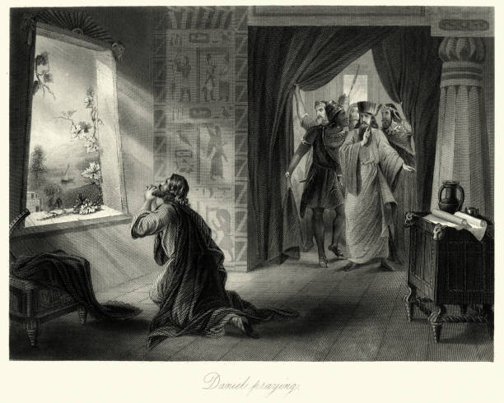
Daniel sirvió durante setenta años en una tierra extranjera y hostil a Dios…
Este hombre {Daniel} vivía en un lugar como el de Lot (2Ped.2: 7 – 9) el nunca cedió en cuanto a su fe en Dios.
Fue leal, persistió en la oración (Dan.6: 10), y no tuvo interés en obtener poder para gloria propia.
A pesar de que Daniel conocía la ley en contra de la oración (Dan.6: 7)
Nos muestra que siguió orando tres veces al día “como de costumbre”.
Todos los funcionarios conocían la característica distintiva de Daniel, su firme {o inquebrantable}, consagración a Dios.
Daniel no sólo es un ejemplo de lo que es tener “una fe con propósito”, como hemos visto, sino también nos ejemplifica la necesidad de tener…
UNA FE CON PERSEVERANCIA.
Nuestras oraciones a menudo son interrumpidas no por amenazas, sino simplemente por la presión de nuestras agendas (Fil.4: 6)
No permita que las amenazas ni las presiones interrumpan su tiempo de oración…
Ore con regularidad, sin importar lo que suceda. La oración es su conexión vital con Dios.
Daniel tenía una vida de oración disciplinada.
Daniel no solo es un ejemplo de lo que es tener una “fe con propósito” y una “fe con perseverancia”, sino también nos ejemplifica la necesidad de tener una…
Por nada estéis afanosos, sino sean conocidas vuestras peticiones delante de Dios en toda oración y ruego, con acción de gracias
Todos los gobernadores del reino, magistrados, sátrapas, príncipes y capitanes han acordado por consejo que promulgues un edicto real y lo confirmes, que cualquiera que en el espacio de treinta días demande petición de cualquier dios u hombre fuera de ti, oh rey, sea echado en el foso de los leones
y libró al justo Lot, abrumado por la nefanda conducta de los malvados 8 (porque este justo, que moraba entre ellos, afligía cada día su alma justa, viendo y oyendo los hechos inicuos de ellos), 9 sabe el Señor librar de tentación a los piadosos, y reservar a los injustos para ser castigados en el día del juicio
Cuando Daniel supo que el edicto había sido firmado, entró en su casa, y abiertas las ventanas de su cámara que daban hacia Jerusalén, se arrodillaba tres veces al día, y oraba y daba gracias delante de su Dios, como lo solía hacer antes

Slide 5
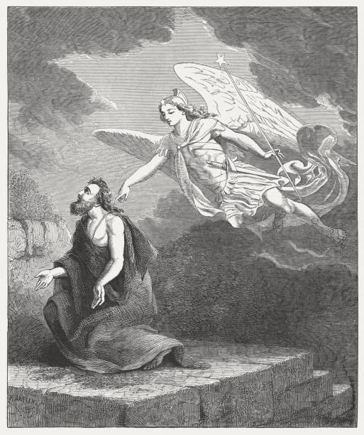
UNA FE EN DIOS, CONFIABA EN SU FIDELIDAD.
Dios fue fiel en la vida de Daniel…
Lo liberó de la prisión, de un foso con Leones (Dan.6: 16 – 23)
Así como de los enemigos que lo odiaban (Dan.6: 24)
Dios protege a su pueblo y trabaja pacientemente con ellos (Dan.6: 22)
Aun los incrédulos notaron la firmeza de Daniel.
Durante su vida de servicio, Daniel había demostrado fiel devoción a Dios (Dan.6: 16) ¿Qué pueden los incrédulos decir de su vida?
La persona que confía en Dios y le obedece es intocable hasta que Dios se lo lleve.
Como Enoc era un hombre justo, “caminó con Yahvéh”, vivió 365 años, y desapareció, porque Yahveh se lo llevó sin que muriera (Gén.5: 22 – 24)
Confiar en Dios equivale a tener una paz inmensurable.
Dios, que libró a Daniel, lo librará a usted ¿Confíe hasta la muerte? (Apoc.2: 10)…
Nabucodonosor creyó en Dios por la fidelidad de Daniel y sus amigos (Dan.4: 34 – 37)
Darío también estaba convencido del poder de Dios debido a que Daniel fue fiel y Dios lo rescató (Dan.6: 25 – 28)
A pesar de que Daniel estaba cautivo en una tierra extraña, su devoción a Dios fue un testimonio ante poderosos gobernantes…
Si usted se encuentra en lugares nuevos, aproveche la oportunidad para hablar del poder de Dios en su vida.
Sea fiel a Dios para que Dios pueda utilizarlo para alcanzar a otros
27 El salva y libra, y hace señales y maravillas en el cielo y en la tierra; él ha librado a Daniel del poder de los leones. 28 Y este Daniel prosperó durante el reinado de Darío y durante el reinado de Ciro el persa
36 En el mismo tiempo mi razón me fue devuelta, y la majestad de mi reino, mi dignidad y mi grandeza volvieron a mí, y mis gobernadores y mis consejeros me buscaron; y fui restablecido en mi reino, y mayor grandeza me fue añadida. 37 Ahora yo Nabucodonosor alabo, engrandezco y glorifico al Rey del cielo, porque todas sus obras son verdaderas, y sus caminos justos; y él puede humillar a los que andan con soberbia
Entonces el rey Darío escribió a todos los pueblos, naciones y lenguas que habitan en toda la tierra: Paz os sea multiplicada. 26 De parte mía es puesta esta ordenanza: Que en todo el dominio de mi reino todos teman y tiemblen ante la presencia del Dios de Daniel; porque él es el Dios viviente y permanece por todos los siglos, y su reino no será jamás destruido, y su dominio perdurará hasta el fin.
Mas al fin del tiempo yo Nabucodonosor alcé mis ojos al cielo, y mi razón me fue devuelta; y bendije al Altísimo, y alabé y glorifiqué al que vive para siempre, cuyo dominio es sempiterno, y su reino por todas las edades. 35 Todos los habitantes de la tierra son considerados como nada; y él hace según su voluntad en el ejército del cielo, y en los habitantes de la tierra, y no hay quien detenga su mano, y le diga: ¿Qué haces?
No temas en nada lo que vas a padecer. He aquí, el diablo echará a algunos de vosotros en la cárcel, para que seáis probados, y tendréis tribulación por diez días. Sé fiel hasta la muerte, y yo te daré la corona de la vida
Y caminó Enoc con Dios, después que engendró a Matusalén, trescientos años, y engendró hijos e hijas. 23 Y fueron todos los días de Enoc trescientos sesenta y cinco años. 24 Caminó, pues, Enoc con Dios, y desapareció, porque le llevó Dios.
22 Mi Dios envió su ángel, el cual cerró la boca de los leones, para que no me hiciesen daño, porque ante él fui hallado inocente; y aun delante de ti, oh rey, yo no he hecho nada malo. 23 Entonces se alegró el rey en gran manera a causa de él, y mandó sacar a Daniel del foso; y fue Daniel sacado del foso, y ninguna lesión se halló en él, porque había confiado en su Dios.
Y dio orden el rey, y fueron traídos aquellos hombres que habían acusado a Daniel, y fueron echados en el foso de los leones ellos, sus hijos y sus mujeres; y aún no habían llegado al fondo del foso, cuando los leones se apoderaron de ellos y quebraron todos sus huesos.
Entonces el rey mandó, y trajeron a Daniel, y le echaron en el foso de los leones. Y el rey dijo a Daniel: El Dios tuyo, a quien tú continuamente sirves, él te libre
Entonces el rey mandó, y trajeron a Daniel, y le echaron en el foso de los leones. Y el rey dijo a Daniel: El Dios tuyo, a quien tú continuamente sirves, él te libre. 17 Y fue traída una piedra y puesta sobre la puerta del foso, la cual selló el rey con su anillo y con el anillo de sus príncipes, para que el acuerdo acerca de Daniel no se alterase
Luego el rey se fue a su palacio, y se acostó ayuno; ni instrumentos de música fueron traídos delante de él, y se le fue el sueño.19 El rey, pues, se levantó muy de mañana, y fue apresuradamente al foso de los leones.
20 Y acercándose al foso llamó a voces a Daniel con voz triste, y le dijo: Daniel, siervo del Dios viviente, el Dios tuyo, a quien tú continuamente sirves, ¿te ha podido librar de los leones? Entonces Daniel respondió al rey: Oh rey, vive para siempre.

Slide 6
CONCLUCION:
¿Tiene usted él propósito de ser fiel?
¿Es usted perseverante en su vida?
¿Confía usted en Dios?
Por: Hoswaldo Moreno Parrales
Evangelista
www.creiporlocualhable.com

